Slide 1
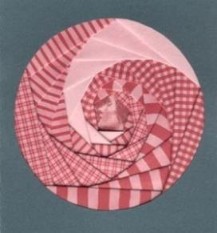
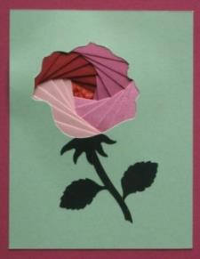
Айрис – фолдинг
Радужное складывание
мастер - класс
Подготовила :
Инструктор по физкультуре : Гусева Елена Георгиевна
МДОУ детский сад №41 р.п.Петровское
апрель 2017 год

Slide 2
История айрис - фолдинг
Необычная техника айрис – фолдинг или«радужное складывание» появилась впервые на территории Голландии. Эта техника накладывания полосок разноцветной бумаги под углом с помощью шаблонов, достаточно проста и интересна для людей любого возраста, особенно она интересна детям.
Готовые работы выглядят ярко и восхитительно.

Slide 3
В этой технике можно
использовать:
-Цветную бумагу;
-Обои;
-Журналы;
-Упаковочную бумагу;
-Осенние листья;
-Ткань;
-Ленты;

Slide 4
С помощью техники айрис - фолдинг можно украсить:
-Поздравительные открытки;
-Обложки для книг;
-Закладки;
-Фотоальбомы;
-Коллажи;

Slide 5
Айрис - фолдинг развивает:
-Кругозор, художественный вкус;
-Мелкую моторику рук и глазомер;
-Воображение, творческую фантазию;
-Воспитывает трудолюбие, усидчивость, терпение, аккуратность;
-Закрепляет порядковый счет;

Slide 6
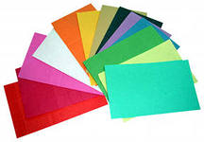
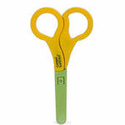
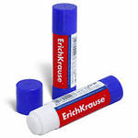
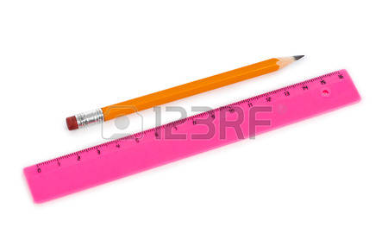
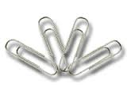
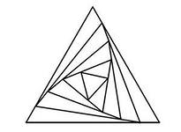
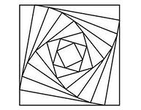
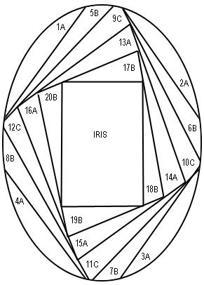
Нам понадобятся:
Картон
Ножницы
Цветная бумага
Клей или скотч
Схемы
Линейка и карандаш
Скрепки

Slide 7
Важно знать:
На схеме каждого айрис-шаблона нанесены линии и цифры. Линии означают границы раскладки полосок, цифры - последовательность их наклеивания.
Иногда буквами указывается их цвет, например, цвет А и перечень цифр, цвет В и т.д. Цвета выбираются по желанию.
Полоски бумаги наклеиваются сгибом к центру шаблона.

Slide 8
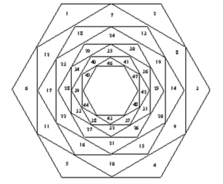
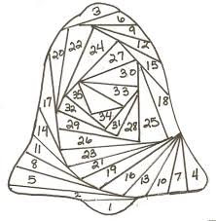
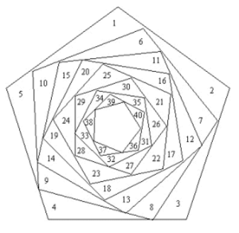
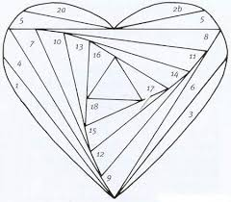
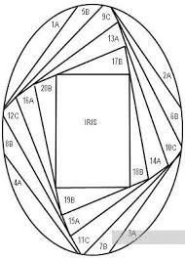
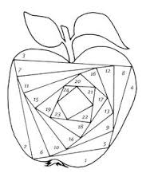
Основные способы укладывания полос в виде закручивающейся спирали:

Slide 9
Дополнительные способы укладывания полос:
Горизонтально
Вертикально
Диагонально
Елочка
Зигзаг
Веер

Slide 10
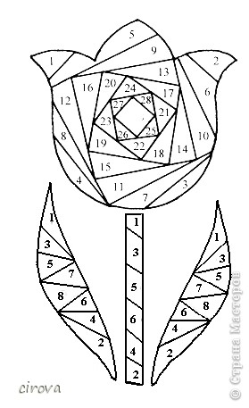
Основные этапы работы:
1. Выбираем шаблон

Slide 11
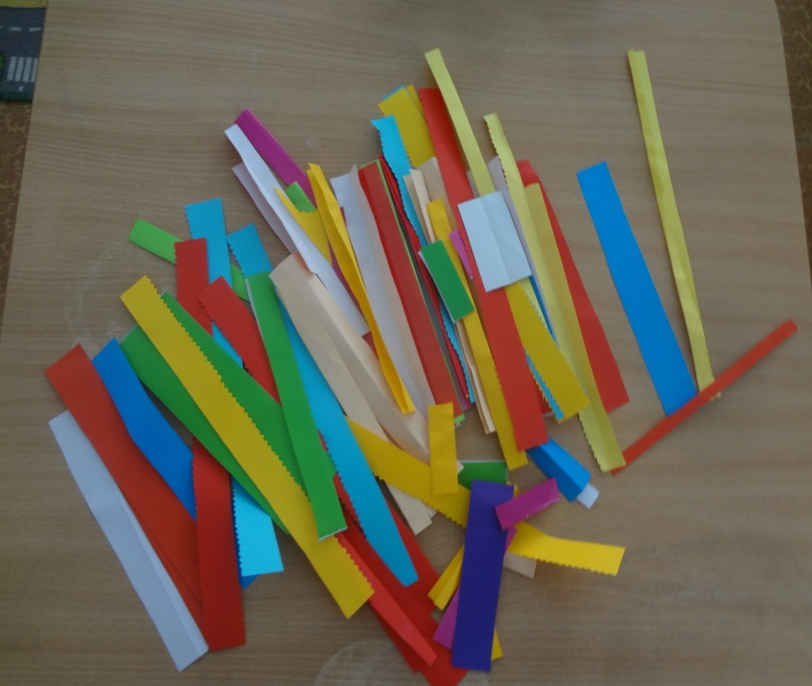
2.Нарезаем и складываем вдоль цветные полоски:

Slide 12
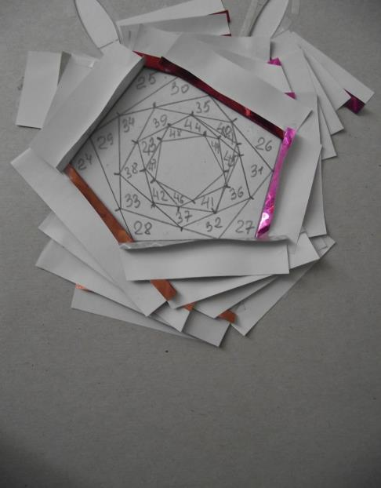
3.Накладываем шаблон на схему, закрепляем скрепками. Начинаем раскладывать полоски каждого цвета строго по схеме поочерёдно, начиная с цифры 1, прикладывая полоску на нужный ряд. На концы полосок аккуратно наносим клей или используем скоч. Приклеиваем полоски с изнаночной стороны шаблона.

Slide 13
В итоге всё «окошко» будет закрыто причудливо уложенными полосками. Останется незакрытой только серединка. Её можно закрыть фольгой, контрастного цвета бумагой, лентой по желанию. Убираем схему. Изнаночную сторону работы заклеиваем листом плотной бумаги.
А выбор цвета и художественного решения- за Вами!

Slide 14
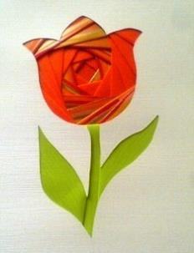
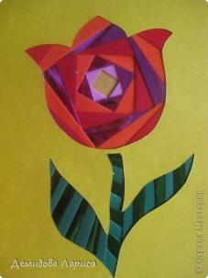
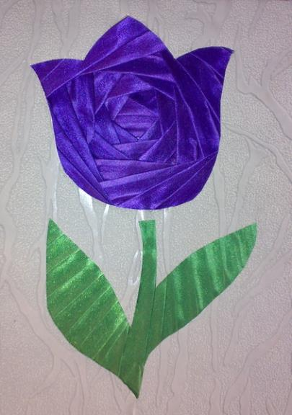
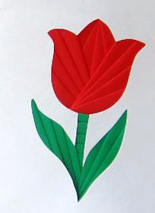
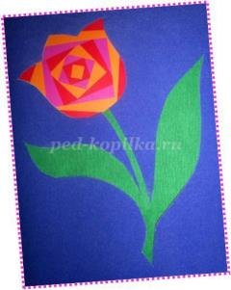

Slide 15
«Расскажи мне - и я услышу, покажи мне - и я запомню, дай мне сделать самому – и я научусь!»

Slide 16
Желаем творческих успехов!

